Slide 1
Öppna lärresurser – en kartläggning och analys
SVERD/UHR webbinarium, 29 november 2022
Erik Stattin Kungliga biblioteket

Slide 2
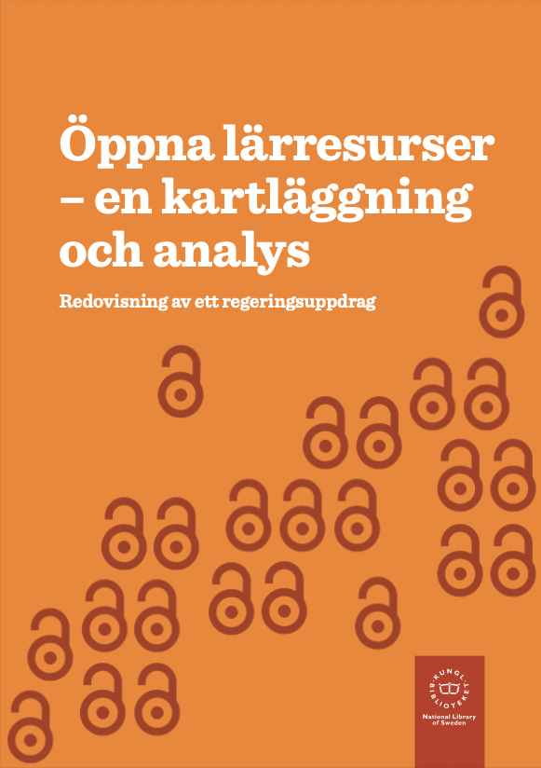
KB:s uppdrag om öppna lärresurser
Uppdrag om öppna lärresurser samt allmänhetens delaktighet i forskningsprocessen sedan oktober 2021
Kartlägga och analysera användandet av dels öppna lärresurser, dels allmänhetens delaktighet i forskningsprocessen
Inriktning på det allmänna biblioteksväsendet
Inhämta synpunkter från Statens skolverk, universitet och högskolor, Riksantikvarieämbetet, Universitets-kanslersämbetet, Vetenskapsrådet samt andra berörda myndigheter och organisationer, ta till vara erfarenheter inom Digisam.
Redovisning 20 oktober 2022 resp. 23 januari 2023
Nyhet på kb.se 20/10: Öppna lärre­sur­ser har en outnytt­jad poten­ti­al
Notes:
Besked 20 okt. – glädjande att regeringen lyfter fram vikten av utvecklingen mot öppen vetenskap.
Ser framför oss att vi kan lämna förslag på hur det allmänna biblioteksväsendet kan bidra till användandet av öppna lärresurser respektive allmänhetens delaktighet i forskningsprocessen. Hur det kan stärkas och främjas.

Slide 3
Vad är öppna lärresurser?
…lärande-, undervisnings- och forskningsmaterial, oavsett format och medium, som är allmän egendom eller omfattas av upphovsrätt, som har publicerats inom ramen för en öppen licens och som andra kostnadsfritt kan få åtkomst till, återanvända, bearbeta för annat ändamål, anpassa och distribuera vidare.
…licens som respekterar upphovsrättsinnehavarens immateriella rättigheter och ger behörigheter som ger allmänheten rättigheter att få åtkomst till utbildningsmaterial och återanvända dem, bearbeta dem för annat ändamål, anpassa dem och distribuera dem vidare.

Slide 4
Varför detta uppdrag?
Det saknas en samlad överblick och lägesanalys av användandet.
Digitalt baserat utbildningsutbud behövs för att lärosätena ska kunna möte samhällets ökande behov av kompetensförsörjning och livslångt lärande.
Öppna lärresurser kan bidra till att FN:s globala hållbarhetsmål uppfylls, särskilt mål fyra: säkerställa en inkluderande och jämlik utbildning av god kvalitet och främja livslångt lärande för alla.
Notes:
Det finns ett antal goda exempel på aktiviteter och projekt inom öppna lärresurser och medborgarforskning
Faktabaserad kunskap och information – viktiga redskap för att stärka människors motståndskraft i påfrestande tider, värna de mänskliga rättigheterna på ett jämställt, säkert och hållbart sätt.
OECD + Unesco

Slide 5
Varför bibliotek?
Lång erfarenhet av att främja omställningen till öppen vetenskap – stor betydelse för att tillhandahålla stöd och service på i synnerhet svenska lärosäten
Enligt 2§ bibliotekslagen ska bibliotek verka för det demokratiska samhällets utveckling genom kunskapsförmedling och fri åsiktsbildning
KB har ett samverkansuppdrag för hela det allmänna biblioteksväsendet och konkreta samarbeten med olika typer av bibliotek
Notes:
KB är väl rustat att ta sig an uppdraget som berör hela det allmänna biblioteksväsendet – vi ser fram emot ett tätt samarbete.

Slide 6
Tillvägagångssätt
Enkät till programansvariga för utbildningsprogram som leder till yrkesexamina. Uppföljning av studie om bl.a. OER gjord 2019, Uppkopplad utbildning; kompletterat med frågor om bl.a. bibliotekens roll
Enkät till lärosätesbibliotek, samarbete med arbetsgrupp under Expertgruppen för lärosätesbiblioteken
Dialoger med skolbibliotek, regionbibliotek/folkbibliotek och andra identifierade organisationer (Skolverket, Digisam, UKÄ, Sveriges förenade studentkårer, m.fl.)
Intervjuer med sakkunniga inom öppna lärresurser – historisk utveckling och internationell utblick
Rundabordssamtal med aktörer, myndigheter och organisationer
Tagit del av tidigare rapporter och underlag från olika projekt de senaste ca 20 åren

Slide 7
Pragmatiska avgränsningar
Utgått ifrån definitionen i Unescos rekommendation – avgiftsfria och upphovsrättsligt fria eller öppet licensierade
Vi har kartlagt användningen av digitala öppna lärresurser
Generös tolkning av resurser, dvs innehåll i många digitala format, läromedel, kurser, verktyg, etc.
Det allmänna biblioteksväsendet, men i huvudsak lärosätesbibliotek, folkbibliotek och skolbibliotek
Främst fokus på det formella utbildningssammanhanget
Tillgång/tillgänglighet = beständig åtkomst över tid via internet
Enkäter har begränsningar, men försökt att komplettera med andra metoder

Slide 8
Resonemang utifrån frågor
Utifrån ett antal frågor förs ett resonemang baserat på det underlag vi samlat in:
Vad skulle kunna vinnas på ökad användning av öppna lärresurser?
Varför har utvecklingen gått så långsamt i Sverige?
Är kvalitet ett problem för öppna lärresurser?
Vilken roll kan det allmänna biblioteksväsendet ha?

Slide 9
Några slutsatser (1/2)
I en internationell jämförelse så är öppna lärresurser en mindre prioriterad fråga i Sverige. Det märks i en avsaknad av målsättningar, riktlinjer, policyer och strategier även om det finns undantag vid enskilda lärosäten eller andra organisationer. Det finns inte heller någon utpekad myndighet med ansvar att främja, följa upp och samordna arbetet och inte heller något beständigt samarbete mellan organisationer och intressenter.
Användningen av öppna lärresurser på många utbildningsprogram vid universitet och högskolor har ökat något de senaste åren, men användning sker endast i begränsad utsträckning. Kunskap om vad öppna lärresurser är och hur de kan användas liksom bristande kännedom om de möjligheter som finns saknas ofta.

Slide 10
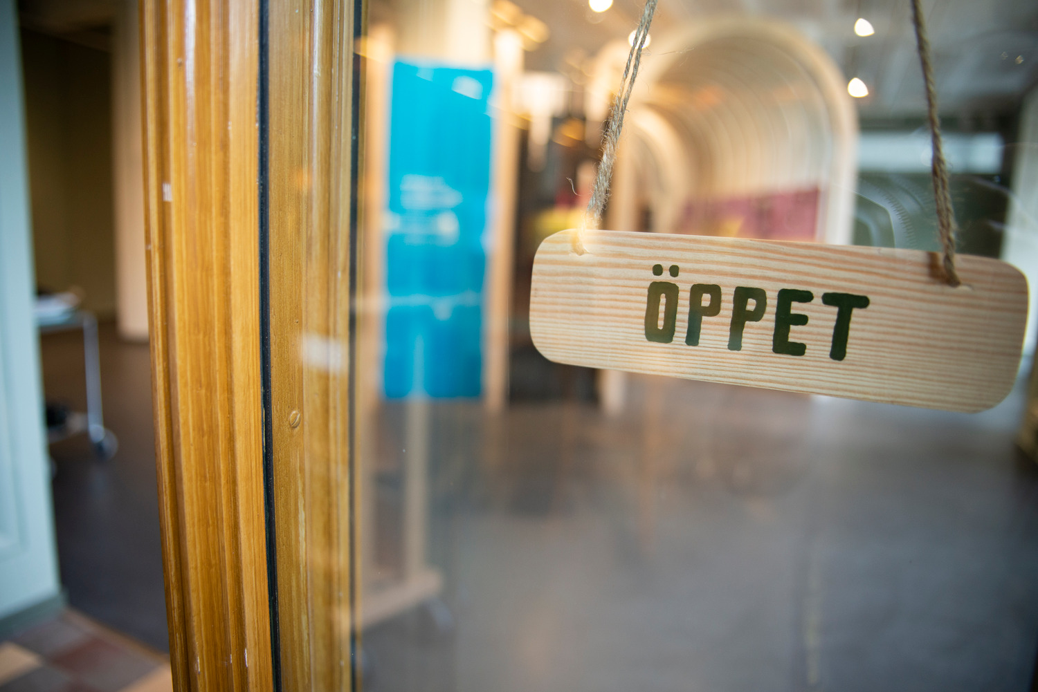
Några slutsatser (2/2)
Det allmänna biblioteksväsendet är en stabil samhällsinfrastruktur för att öppna lärresurser ska kunna hittas och användas. Folkbibliotek och skolbibliotek kan fungera som ett gränssnitt mellan utbildningsutförare och allmänheten. Lärosätesbiblioteken har en viktig roll att spela [men] arbetet kan i högre grad samordnas nationellt för att öka samutnyttjandet av resurser.
Den tekniska infrastrukturen i form av lärplattformar, repositorier eller tjänster för spridning av bland annat inspelade föreläsningar finns i hög grad på plats. För att öppna lärresurser ska bli lättare att distribuera och hittas av både lärare och lärande personer behöver dock ett mer systematiskt arbete med bland annat metadata, rättigheter och användning av öppna licenser komma på plats.

Slide 11
Några rekommendationer
För att öppna lärresurser ska bli mer känt och för att få en mer gynnsam utveckling bör en eller flera myndigheter eller organisationer få i uppdrag att i samarbete skapa en hållbar struktur för samordning av utvecklingen.
Incitamenten för att skapa, använda och återanvända öppna lärresurser är svaga. Utveckling av öppna lärresurser liksom andra praktiker och aktiviteter inom öppen vetenskap bör därför erkännas och inkluderas i meritvärdering.
Upphovsrätt och licenser för (åter-)användning är en viktig förutsättning för användningen av öppna lärresurser. Kunskapen på området är dock begränsad hos skapare och användare av lärresurser. Att det i högre grad genomförs utbildningsinsatser för producenter och konsumenter om upphovsrätt och vad öppna licenser innebär är önskvärt.

Slide 12
Nationella riktlinjer för öppen vetenskap
Nytt regeringsuppdrag till KB sedan i juni 2022
”Kungl. biblioteket ska ta fram nationella riktlinjer för öppen vetenskap. I uppdraget ingår att, ur ett helhetsperspektiv för öppen vetenskap, identifiera gemensamma mål och prioriteringar, kartlägga rollfördelning och ansvarsområden samt definiera behov av stöd och vägledning.”
Uppdraget ska redovisas 15 september 2023
KB ska inhämta kunskap och underlag från Vetenskapsrådet (VR) samt kunskap och erfarenheter från universitet och högskolor och andra berörda myndigheter och organisationer
VR har fått i uppdrag att bistå KB i arbetet
Ett förslag i KB:s redovisning i mars 2022 till regeringen

Slide 13
Öppna forskningsdata
Öppna lärresurser
Programvara med öppen källkod
Vetenskapliga publikationer
Öppen hårdvara
Öppen vetenskaplig kunskap
Lokalbefolkningar
Virtuell
Öppen dialog med andra kunskaps-system
Öppen vetenskap
Marginaliserade
akademiker
Infrastruktur
för öppen vetenskap
Urfolk
Fysisk
Öppen medverkan för samhällsaktörer
Gräsrotsfinansiering
Medborgarforskning och
medborgardeltagande
Crowdsourcing
Vetenskapligt
volontärarbete

Slide 14
Nästa steg för KB
Arbete pågår med regeringsuppdrag att ta fram nationella riktlinjer för öppen vetenskap i linje med Unescos rekommendation, men också nationella förutsättningar och målsättningar och EU-riktlinjer
Referensgrupp för uppdraget bildad, med representation från myndigheter och organisationer, liksom ett antal forskare med sakkunskap om olika delar inom öppen vetenskap
Redovisning av uppdrag om allmänhetens delaktighet i forskningsprocessen i januari 2023
Deltar vid SVERD/UHR-webbinarium om ”Ett hållbart ekosystem för implementering av UNESCO:s OER rekommendation” 29/11
Deltar vid sakråd på utbildningsdepartementet gällande implementeringen av Unescos rekommendation om öppna lärresurser

